Slide 1
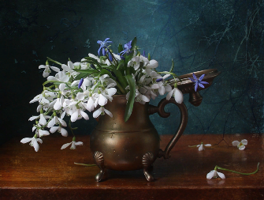
Марина филатова
и её весна
Интерактивная викторина
«Угадай
авторское название композиции»
для учащихся
6-11 классов.
Автор:
Ольга Михайловна Степанова
учитель английского языка
МБОУ «Цивильская СОШ №1
имени Героя Советского Союза
М.В. Силантьева»
города Цивильск Чувашской Республики
2018

Slide 2
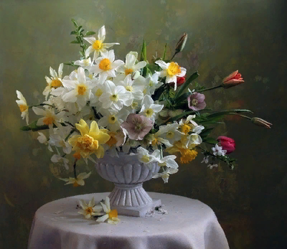
Нежная песня весны

Slide 3
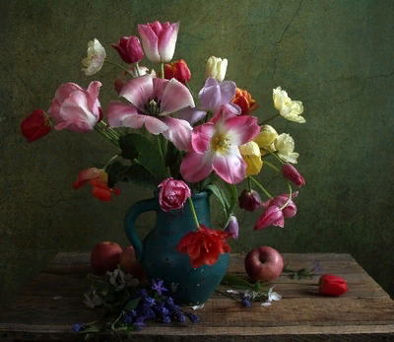
Тюльпаны, юльпаны
поют о весне

Slide 4
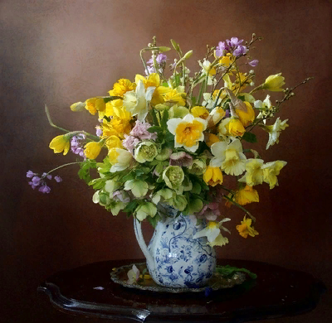
Весенняя рапсодия

Slide 5
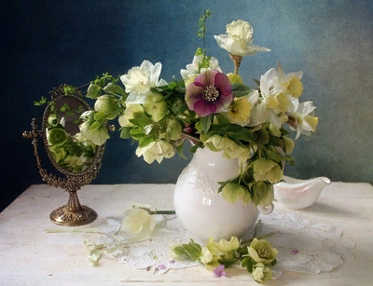
Весеннее настроение

Slide 6
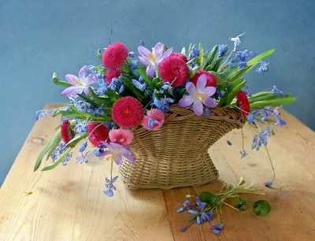
Дивный подарок весны

Slide 7
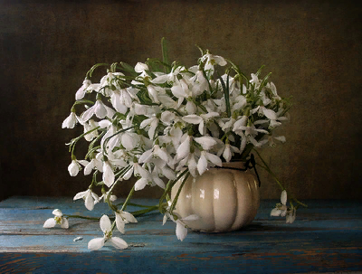
Подснежники

Slide 8
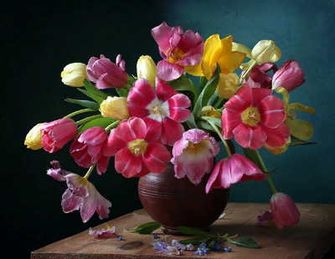
Предвестники весны

Slide 9
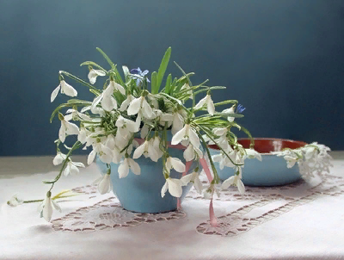
Подснежников
дивная нежность

Slide 10
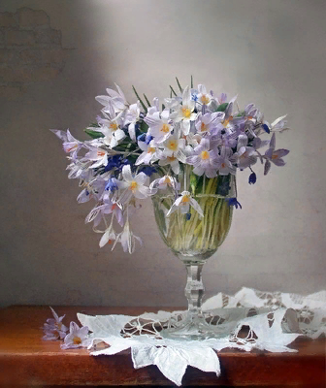
Цветенье нежности

Slide 11
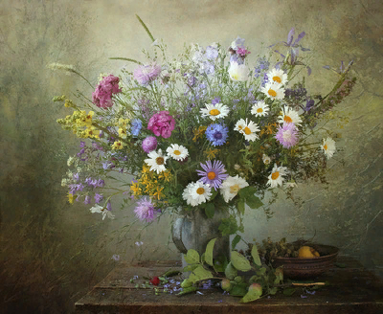
Среди душистых свежих трав

Slide 12
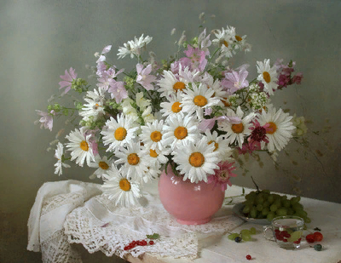
Ромашки нежные созданья

Slide 13
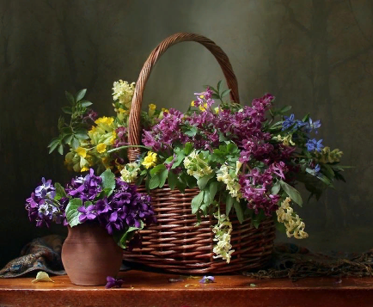
Дней теплых возрождение

Slide 14
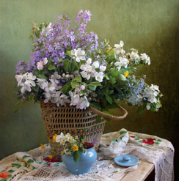
Как хороша весна в деревне

Slide 15
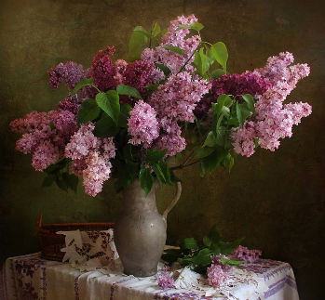
Расцвела сирень в саду моём

Slide 16
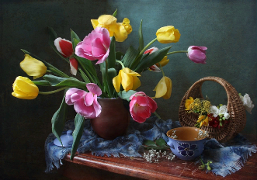
Краски весны

Slide 17
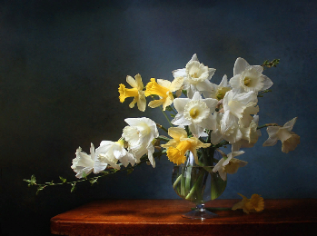
Нарциссы

Slide 18
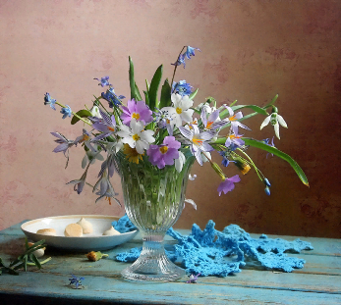
Первоцветы

Slide 19
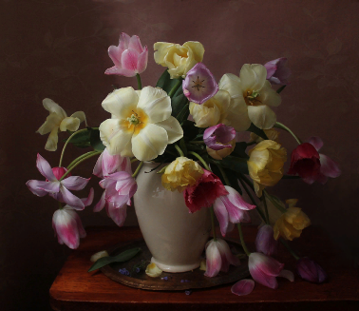
Для тебя

Slide 20
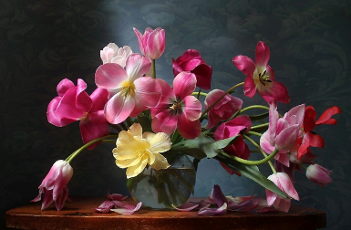
В танце

Slide 21
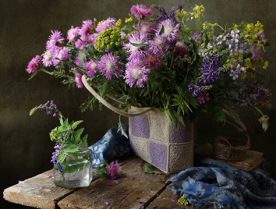
Ароматы весны…

Slide 22
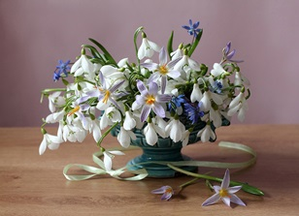
Весенний вальс

Slide 23
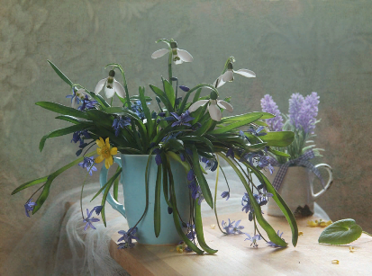
Весна

Slide 24
Конец
Продолжение следует…
До следующих встреч!

Slide 25
Источник:
Изображения взяты на сайте http://yandex.ru
Условия использования сайта https://yandex.ru/legal/fotki_termsofuse/

